Slide 1
ΗΘΗ ΚΑΙ ΕΘΙΜΑ λΗμνου
Λέκαϊ Τσιλιάνο
Σκούρτας Άγγελος
Μιχαλέρης Γιάννης
Πλακιώτης Κώστας
FANTASTIC FOUR

Slide 2
ΗΘΗ ΚΑΙ ΕΘΙΜΑ ΛΗΜΝΟΥ
ΚΑΚΑΝΟ ΥΡΕΣ
ΚΑΛΑΝΤΑ ΦΩΤΩΝ
ΧΟΡΟΙ-ΦΟΡΕΣΙΕΣ
ΚΟΥΖΙΝΑ-ΚΡΑΣΙΑ-ΣΥΝΤΑΓΕΣ
ΑΛΟΓΑ-ΥΠΟΔΡΟΜΙΕΣ
ΒΑΦΤΙΣΗ

Slide 3
ΚΑΚΑΝΟΥΡΕΣ
21 Ιουνίου
Αϊ – Γιάννη
Ονομάζονται:
αναφωτάριες
λαμπράτσες
φουνταριές
μπουμπούνες
ΚΑΚΑΝΟΥΡΕΣ

Slide 4
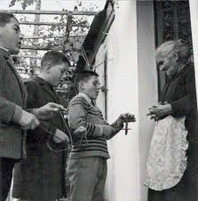
ΚΑΛΑΝΤΑ ΦΩΤΩΝ
5 Ιανουαρίου
Έκρυβαν το πρόσωπο τους με αυτοσχέδια μάσκα
Πήγαιναν από σπίτι σε σπίτι και χτυπούσαν τις πόρτες

Slide 5
ΧΟΡΟΙ-ΦΟΡΕΣΙΕΣ
Πάτημα
Κεχαγιάς
Κατσιβέλικος
Τσιμανδριανά κορίτσια
Συμπεθερκάτος
Παναγία χορός

Slide 6
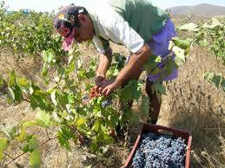
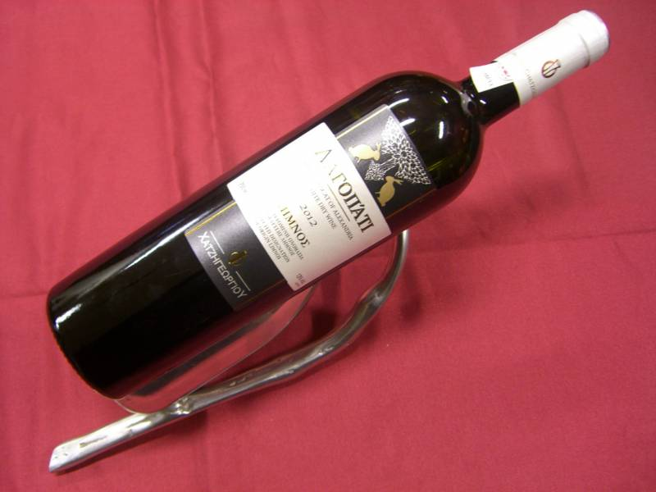
ΚΟΥΖΙΝΑ-ΚΡΑΣΙΑ-ΣΥΝΤΑΓΕΣ
Κλεφτόψομο (το φτιάχνει η μάνα της νύφης)
Λαγοπότι (είναι ένα λευκό κρασί το οποίο είναι το καλύτερο στην Λήμνο)

Slide 7
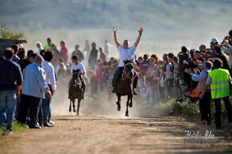
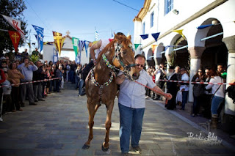
ΑΛΟΓΑ-ΙΠΠΟΔΡΟΜΙΕΣ
Πραγματοποιούνται στον δήμο Καλιόπης Λήμνου
Βραβεύονται οι 3 πρώτοι αναβάτες με τα άλογα τους
Στους αγώνες συμμετείχαν Έλληνες και Τούρκοι αναβάτες

Slide 8
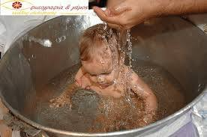
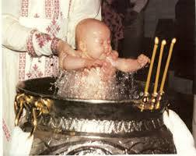
ΒΑΦΤΙΣΗ
Η βάφτιση γινόταν συνήθως μετά τις 40 μέρες
Ο νονός εκτός από τα ρούχα του μωρού πρόσφερε και ένα ύφασμα για τη μητέρα του παιδιού

Slide 9
ΒΙΒΛΙΟΓΡΑΦΙΑ
Ιστότοποι
Διαδίκτυο
Εφημερίδες
Εγκυκλοπαίδειες

